Slide 1

参考６
運動部活動の地域移行における大阪府の現状について
令和 6 年 12 月 12 日
大 阪 府 教 育 庁
教育振興室保健体育課

Slide 2
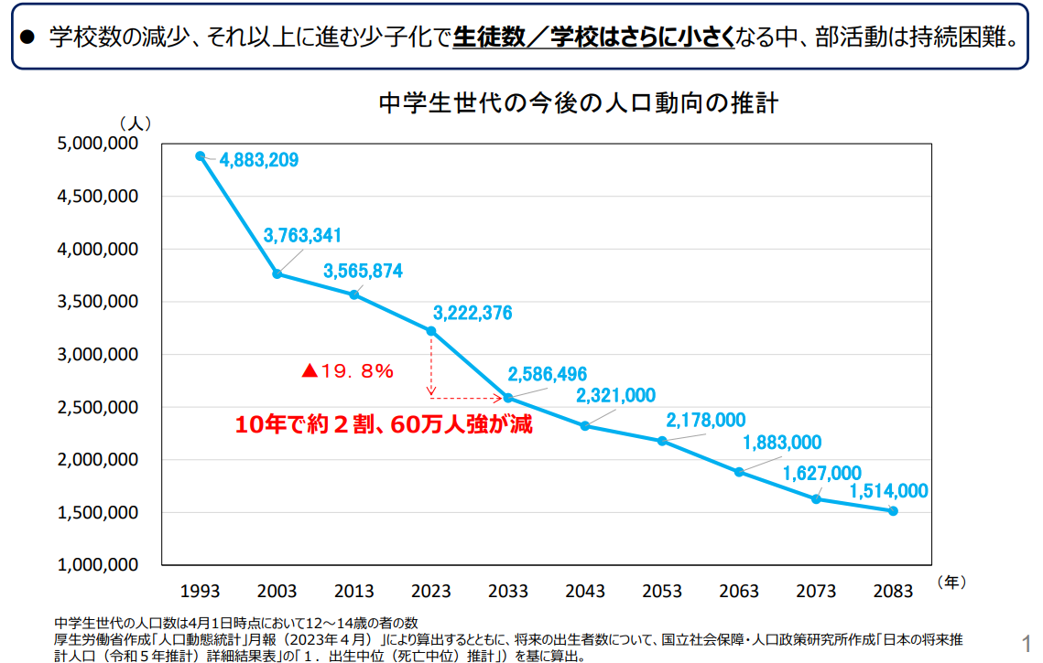
少子化・人口減少の加速化
課題
地域スポーツ・文化芸術創造と部活動改革に関する実行会議（第1回） 配布資料

Slide 3
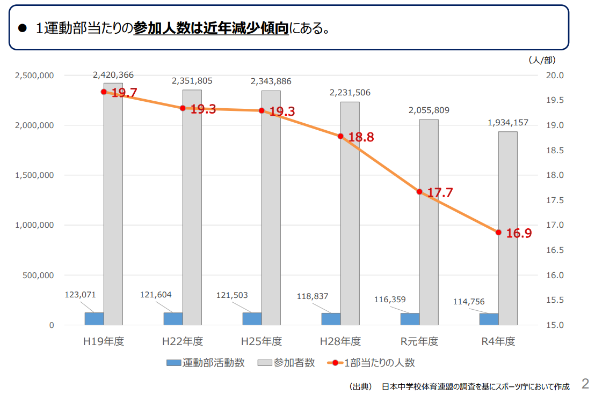
運動部当たりの参加人数（中学生）
課題
地域スポーツ・文化芸術創造と部活動改革に関する実行会議（第1回） 配布資料

Slide 4
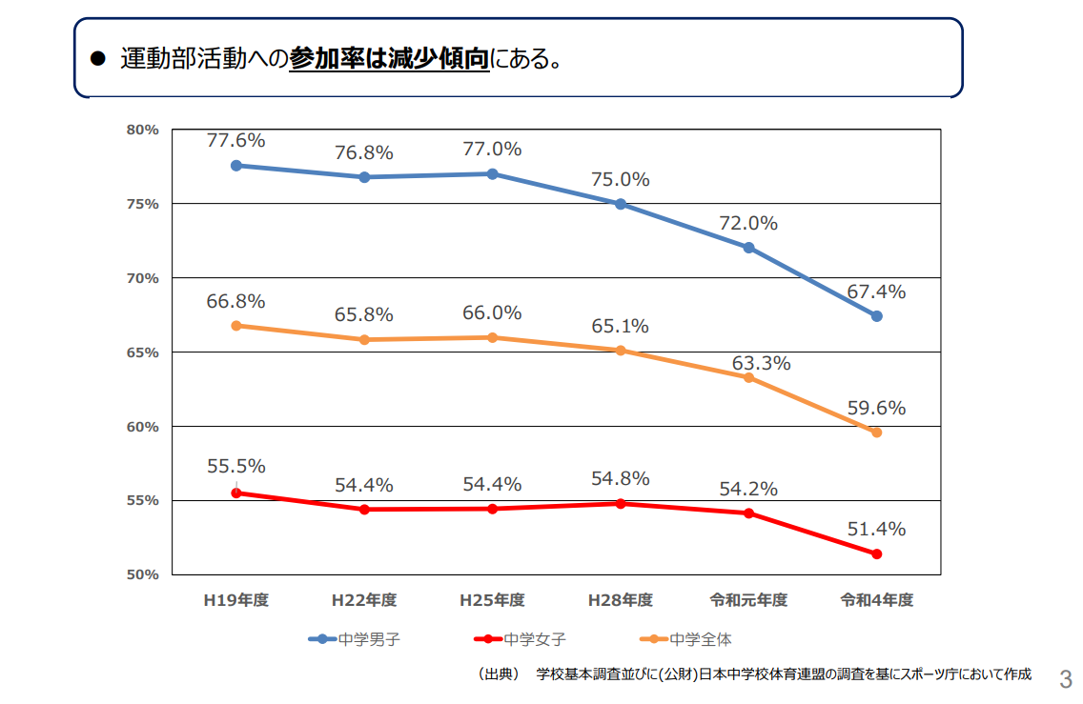
運動部活動 参加率（中学生）
課題
地域スポーツ・文化芸術創造と部活動改革に関する実行会議（第1回） 配布資料

Slide 5
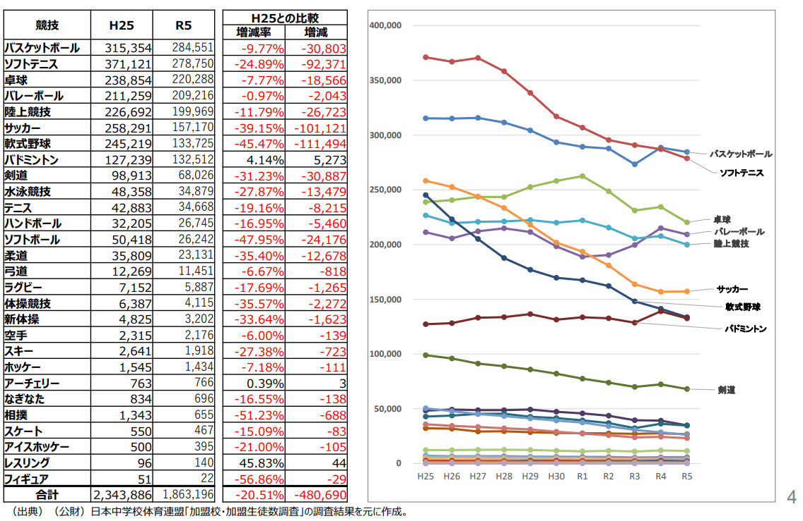
運動部活動に加入している中学生数の推移
課題
地域スポーツ・文化芸術創造と部活動改革に関する実行会議（第1回） 配布資料

Slide 6
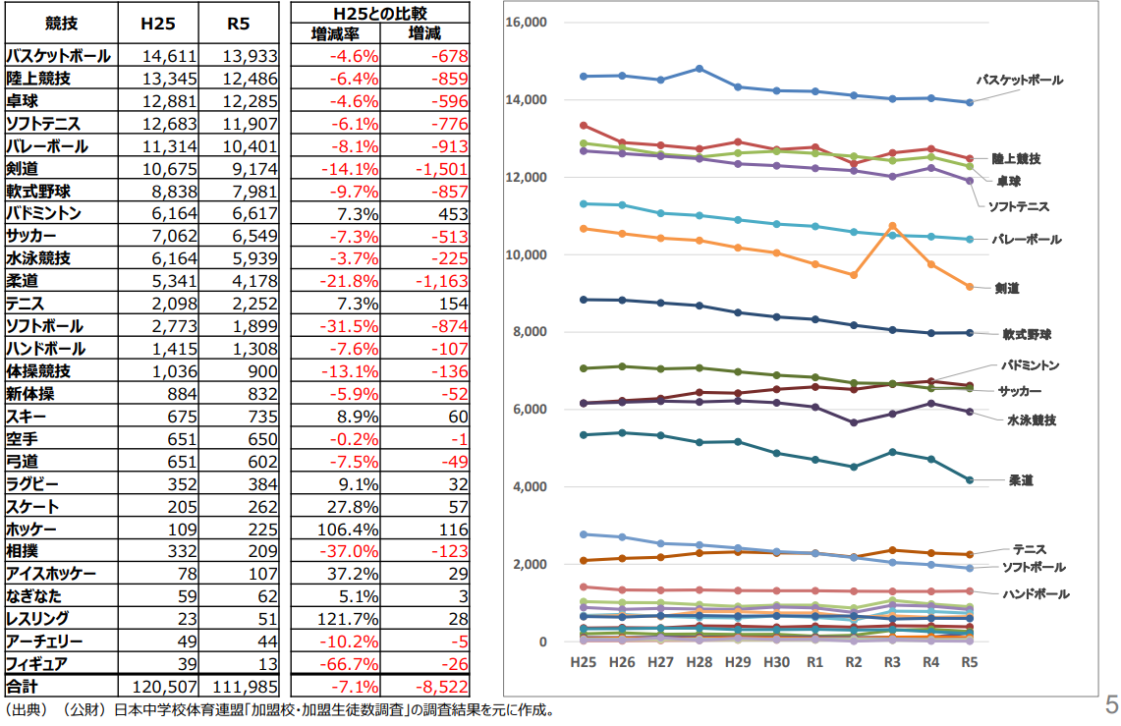
中学校における競技別運動部活動数(学校数)の推移
課題
地域スポーツ・文化芸術創造と部活動改革に関する実行会議（第1回） 配布資料

Slide 7
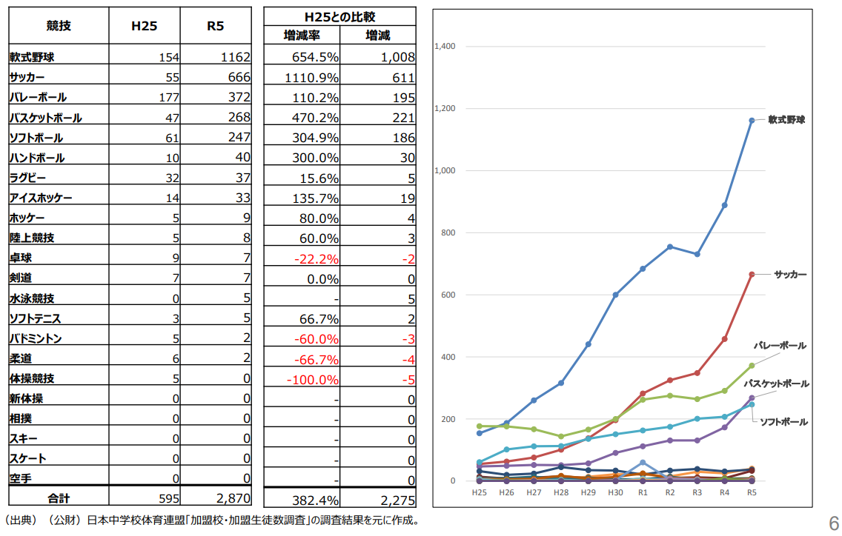
中学校における合同部活動実施チームの推移
課題
地域スポーツ・文化芸術創造と部活動改革に関する実行会議（第1回） 配布資料

Slide 8
学校における部活動改革の必要性
（令和5年5月スポーツ庁より）
【部活動の意義】
○ 生徒のスポーツ・文化芸術に親しむ機会を確保。
○ 生徒の自主的・主体的な参加による活動を通じ、責任感・連帯感を涵養。生徒同士や生徒と
教師等との好ましい人間関係の構築。
【部活動の課題】
○ 少子化の進展により、従前と同様の学校単位での体制での運営は困難。学校や地域によっては
存続が厳しい。
○ 必ずしも専門性や意思に関わらず教師が顧問を務める指導体制の継続は、学校の働き方改革が
進む中、より困難。
■ 少子化が進む中でも、将来にわたり生徒がスポーツ・文化芸術活動に継続して
親しむ機会を確保。
■ 「地域の子供たちは、地域で育てる」という意識の下、地域のスポーツ・文化資源を
最大限活用。生徒のニーズに応じた多様で豊かな活動を実現。
■ 生徒のみならず、地域住民にとってもより良いスポーツ・文化芸術の環境整備。
スポーツ・文化芸術による「まちづくり」。
課題

Slide 9

令和５年度の取組み
大阪府における部活動の地域移行に関する検討会議について
メンバー
検討事項
✓有識者
（大学、弁護士会）
✓市町村教育委員会
（都市教育長協議会、町村教育長会）
✓学校・団体関係者
（公立中学校長会、府立学校長協会、中体連、高体連、PTA協議会、
スポーツ協会、スポーツ推進委員協議会）
１．大阪府部活動の在り方に関する方針の改定
２．地域のスポーツ団体や文化芸術団体、指導員の確保方策
３．次年度以降の予算要求の方向性
４．好事例の普及方策 等
※１については、５～７月に議論後、８月に改定
委 員
有識者 （２名） | 中尾 豊喜 | 大阪体育大学体育学部スポーツ教育学科 教授
 | 坂 房和 | 大阪弁護士会スポーツ・エンターテインメント法実務研究会 弁護士
市町村教育委員会 （２名） | 田渕 和明 | 大阪府都市教育長協議会 副会長
 | 富本 正昭 | 大阪府町村教育長会 会長
学校・団体関係者 （７名） | 松下 孝徳 | 大阪府公立中学校長会 副会長
 | 澤田 佳典 | 大阪府立学校長協会 会長
 | 田中 節 | 大阪中学校体育連盟 会長
 | 溝端 茂樹 | 大阪高等学校体育連盟 会長
 | 小坂 良次 | 大阪府ＰＴＡ協議会 副会長
 | 松本 恭幸 | 公益財団法人大阪府スポーツ協会 事務局長
 | 斉喜 博美 | 大阪府スポーツ推進委員協議会 会長

Slide 10

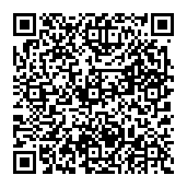
令和５年８月
大阪府(改定)
大阪府における部活動等の在り方に関する方針 【概要】
～子どもたちの多様な活動機会の確保と学校の働き方改革の実現をめざして～
背景
●府内全体の地域移行が進むよう、 関係者と検討会議を設置
(令和５年5月）
・ 中学校部活動の地域への移行の在り方等を検討
平成31年２月 大阪府部活動の在り方に関する方針（府教委）
令和４年12月 学校部活動及び新たな地域クラブ活動の在り方等に関する
総合的なガイドライン（スポーツ庁・文化庁）
府
検討会議
≪はじめに・本方針改定の趣旨等≫
Ⅰ 学校部活動
update
大阪府においても、少子化が進行する中、学校部活動を従前と同様の体制で運営することは困難であり、教員が部活動顧問を務める指導体制の継続も、学校の働き方改革が進む中、一層厳しい状況。
このような中でも将来にわたり、生徒がスポーツ・文化芸術活動に継続して親しむことができる機会を確保することをめざし府の考え方を示す。
学校部活動の教育的意義や役割を、地域クラブ活動においても継承・発展させつつ、地域のスポーツ・文化芸術の振興の観点からも充実を図ることが重要。
本方針は、義務教育である中学校の生徒の学校部活動及び地域クラブ活動を主な対象とする。（ 「Ⅰ 学校部活動」は高等学校にも適用）
◆ 学校部活動の位置づけと活動にあたって遵守すべき事項
学校部活動は、学校教育の一環として実施される教育課程外の活動であ
り、その教育的意義は大きく、その設置・運営は学校の判断により行われるもの。
≪概要≫
教員の関与について、法令等に基づく業務改善や勤務管理
部活動指導員や外部指導者の確保
心身の健康管理・事故防止の徹底
体罰・ハラスメント防止の徹底
休養日：週あたり２日以上の設定（平日１日、週末１日）
活動時間：平日２時間程度、休業日は３時間程度(高校は4時間程度)
府立高校における「部活動大阪モデル」の推進
学校や地域の状況に応じ、地域のスポーツ・文化芸術団体等の活用により、学校部活動の地域連携を推進
Ⅱ 新たな地域クラブ活動
Ⅲ 学校部活動の地域連携や地域クラブ活動への移行に向けた環境整備
new
new
◆ 地域クラブ活動の位置づけと活動にあたって遵守すべき事項
中学校における部活動の維持が困難となる前に、学校と地域との連携・協働により学校部活動を地域移行し、新たな地域クラブ活動により、生徒のスポーツ・文化芸術活動の場の確保を進めるもの。
◆ 地域の実情に応じた取組みの手法・留意すべき事項
各市町村におけるスポーツ・文化芸術振興の方向性や、地域に根付いたスポーツ・文化芸術の活動実態やその環境等を踏まえて、学校部活動の地域連携・地域移行に向けた取組みをできるところから進めるもの。
≪概要≫
地域クラブ活動の運営団体・実施主体による適切な運営及び充実
地域スポーツ・文化振興担当部署や学校担当部署、関係団体、 学校等の関係者を集めた協議会などの体制整備と責任主体の明確化
指導者資格等による質の高い指導者の確保と、人材バンクの整備、 意欲ある教員等の円滑な兼職兼業
競技志向の活動だけでなく、複数の運動種目・文化芸術分野に親しむ 機会など、生徒の志向や体力等の状況に適したプログラム等も確保
休養日・活動時間：「Ⅰ 学校部活動」に準じた設定
≪概要≫
〇国は令和５年度から令和７年度までの３年間を改革推進期間と位置づ
けており、府においても地域スポーツ・文化芸術環境整備のための取
組みを重点的に行っていくために、休日の学校部活動の段階的な地域
連携・地域移行を推進
平日の環境整備はできるところから取り組み、休日の取組みの進捗状況等を検証し、更なる改革を推進
府内大会等における地域クラブ活動等の参加機会の確保等

Slide 11
【令和６年度】大阪府における部活動の地域移行に関する検討会議について
メンバー
検討事項
✓有識者
（大学、弁護士会）
✓市町村教育委員会
（都市教育長協議会、町村教育長会）
✓学校・団体関係者
（公立中学校長会、府立学校長協会、中体連、高体連、PTA協議会、
スポーツ協会、スポーツ推進委員協議会）
１．取組みの進捗状況の把握及びこれまでの施策の効果に関すること
２．新たな施策に関すること
３．次年度の方向性に関すること
４．好事例の普及方策に関すること
５．その他
委 員
開催日程等
① 令和６年６月27日
検討事項１・２について
② 令和６年９月or10月
検討事項３について
③ 令和７年１月or２月
検討事項４について
計３回開催予定
第２回では検討事項２に関する進捗状況を、第３回では大阪府部活動の在り方に関する研修会及びスポーツ庁・文化庁実証事業に取り組む市の事例発表を含めて実施予定
有識者 （２名） | 中尾 豊喜 | 大阪体育大学スポーツ科学部 特任教授
 | 坂 房和 | 大阪弁護士会スポーツ・エンターテインメント法実務研究会 弁護士
市町村教育委員会 （２名） | 田渕 和明 | 大阪府都市教育長協議会 副会長
 | 古橋 重和 | 大阪府町村教育長会 会長
学校・団体関係者 （７名） | 松下 孝徳 | 大阪府公立中学校長会 会計監査
 | 寺本 圭一 | 大阪府立学校長協会 会長
 | 田中 節 | 大阪中学校体育連盟 会長
 | 溝端 茂樹 | 大阪高等学校体育連盟 会長
 | 溝尻 真吾 | 大阪府ＰＴＡ協議会 副会長
 | 松本 恭幸 | 公益財団法人大阪府スポーツ協会 専務理事兼事務局長
 | 斉喜 博美 | 大阪府スポーツ推進委員協議会 会長
11

Slide 12





地域クラブ活動体制整備等事業
【目的】子どもたちの多様な活動機会の確保と学校の働き方改革を実現する ≪地域移行体制構築と部活動指導員配置の両輪による改革≫
現状と課題
府として令和５年度から令和７年度末までを改革推進期間として位置づけ、休日の部活動から段階的に地域移行していく
（令和５年５月に設置した「大阪府における部活動の地域移行に関する検討会議」での協議を踏まえ、８月に府方針として決定）
①【地域移行】移行体制構築支援
【国庫委託事業】(国10/10)
●地域移行実証事業(前身事業含)
R5：豊中・箕面・守口・大東・泉大津・岸和田市
R4：箕面・守口市
R3：島本町、守口市
R2：島本町
【国庫補助事業】(国1/3府1/3市1/3)
●方針策定・体制構築等に係る協議会開催
R5：箕面市、高槻市、守口市、枚方市、藤井寺市
②【地域連携】部活動指導員配置支援
【国庫補助事業】(国1/3府1/3市1/3)
●実技指導や学校外での活動への引率
・生徒の活動機会の保障や地域移行に備える
・教員の部活動指導時間削減と心理的負担軽減
＜配置支援実績＞
R5：23市町/232人
R4：19市町/135人
R3：18市町/114人
R2：15市町/94人
R1：12市町/68人
課題
【令和５年度 部活動実態調査より】
◆部活動設置部数：4,649部（顧問：10,451人）
◆うち専門的指導可能教員割合：約49.8％（5,214人）
【検討会議での委員意見】
◆財源と適した人材確保、府としての広域的な整備を求む
【市町村の状況】
◆受け皿となる団体と人材が不足（質の保障含めて）
委託
大阪府
選定(再委託)
市町村(拠点校)
部活動
指導員
協力
担 当
教 員
【主な補助要件】
▪国ガイドライン遵守
▪在校等時間客観的把握
▪上記時間削減計画策定
▪地域移行検討組織体の
設置・移行計画策定
顧問
指導・引率
生徒
指導計画の
作成支援等
事業内容
① 地域移行に向けた実証事業（国庫委託事業）(国10/10 ※一部ゆめ基金)
拡 充
●市町村における部活動の地域移行に向けた実証事業を展開し、事業成果の普及から府内全域の取組みに生かす。（府方針P.12）
〈市町村の取組み〉 体制整備、指導者の質・量の確保、関係団体等との連携強化、面的・広域的な取組み、内容の充実、参加費用負担支援、学校施設活用 等
〈大阪府の取組み〉 検討会議(年３回予定)、進捗状況確認、成果発表会(年度末)、指導者の質の向上(研修動画コンテンツ作成等)、広報活動(府民向け案内)、富田林中における取組み
●指導者の発掘・把握から、市町村の求めに応じた指導者の紹介・地域クラブ活動の運営団体等による指導者の配置支援を実現する。（府方針P.8）
〈大阪府の取組み〉 【人材バンクの設置】 指導者の量の確保、円滑なマッチングシステムの構築、指導者の質の向上に資する仕組みづくり
② 部活動指導員の配置支援（国庫補助事業）(国1/3府1/3市1/3)
拡 充
教員に代わり指導を担う部活動指導員の配置支援から、生徒のニーズを踏まえた活動の保障や地域移行に向けた地域連携を促進する。（府方針P.11）
【令和６年度 優先的配分基準】
◆地域移行に向けた取組み状況
域内実態把握調査、地域移行説明会・研修会の開催、協議会の開催、地域移行に向けた方針策定、国事業の実施状況等
◆時間外在校等時間の削減状況
効果
円滑な地域移行・地域連携を後押しすることにより、子どもたちが将来にわたり多様なスポーツ・文化芸術活動ができる機会の確保につなげる。
教員の部活動指導時間の削減と心理的負担の軽減により、働き方改革の推進につながる。

Slide 13
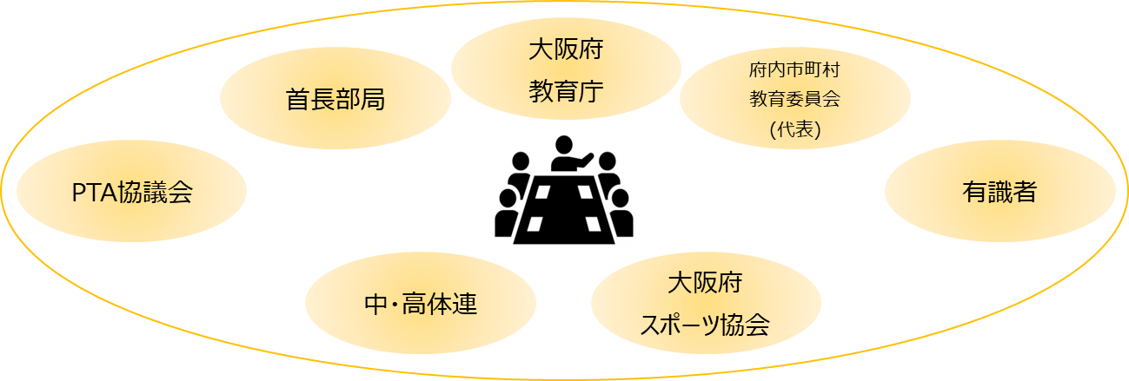
【令和６年度】運動部活動の地域移行に向けた取組み状況について
大阪府
【地域移行の推進に向けた体制整備の取組み概要】
令和５年度に設置をした検討会議を継続して開催し、大阪府内の取組み状況の検証や好事例の普及方策を検討する。
府内全域での活用が可能で、広域的な人材の確保とその人材を育成する仕組みとなる新たな人材バンクの構築を行うことで、地域連携・地域移行に取り組む市町村を支援する。
大阪府立中学校における生徒の潜在的なニーズの把握や対応を進めるべく、体験教室を開催し、今後の活動機会の確保につなげる。
実証事業実施市により得られた成果と課題を広く域内で共有する。
（運営体制図）
大阪府における部活動の地域移行に関する検討会議
大阪府
取組み状況の検証・新たな施策等に向けた協議
実証事業における取組みへの指導助言・成果の普及
府立富田林中学校
府立富田林高等学校野球部OB会を運営団体・実施主体とした地域クラブ活動の実現に向けた体験教室の開催
実証事業実施市
業務委託
【継続市】
市ラグビーユニオン・剣道クラブと業務連携
計２中学校、２部活動を地域移行
【新規市】
計９団体と業務連携(再委託)
計５中学校、33部活動を地域移行
豊中市
池田市
箕面市
民間企業と業務連携(再委託)
計８中学校、８部活動を地域移行
枚方市
民間企業と業務連携(再委託)
計１中学校、３部活動を地域移行
守口市
市スポーツ協会・リトルFC・コスモスポーツクラブ(株)と業務連携
計５中学校、11部活動を地域移行
門真市
計５団体と業務連携
計４中学校、６部活動を地域移行
大東市
(株)ユーフォリア・近隣高校・大学と業務連携(再委託含)
計８中学校、16部活動を地域移行
八尾市
民間企業と業務連携(再委託)
計５中学校、５部活動を地域移行
岸和田市
FC岸和田・市スポーツ協会・市スポーツ推進委員協議会・大学と業務連携(再委託含)
計１中学校、１部活動を地域移行
泉大津市
総合型地域スポーツクラブOZUスポと業務連携(再委託)
計３中学校、２部活動を地域移行
※今後、内容が変更される場合があります。
12

Slide 14















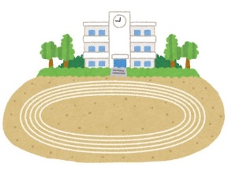



指導者の確保や質の保証に向けて
【人材バンク】大阪府スポーツ＆カルチャーバンク（仮称）について
コンセプト
『部活動指導員』および『地域クラブ活動指導者・サポート団体』の発掘・把握から、市町村の求めに応じた人材・団体の紹介による学校部活動の地域連携・休日の地域移行への支援を実現するプラットフォームを構築する
４つのpoint
１
スマホで簡単 【 指導者の量を確保 】
直感的に登録できる導線・デザインによる気軽に登録できる仕組み
希望者
スポーツ＆カルチャーバンク
府・市町村
２
スピードマッチ 【 円滑なマッチング 】
応募＋スカウトの双方向マッチング、ピックアップ・DM機能を搭載
プロフィール
登録
連絡
３
スキルアップ 【 指導者の質の向上 】
動画コンテンツによる任用前研修や任用後のフォローアップ体制
募集
応募
掲載
４
コラボレーション 【 企業等との接続 】
賛同企業や大学を種目ごとにリストで掲載、大型マッチングを支援
Point１
スマホで簡単 【 指導者の量を確保 】
≪イメージ≫
Point２
スピードマッチ 【 円滑なマッチング 】
≪イメージ≫
Point３
スキルアップ 【 指導者の質の向上 】
Point４
コラボレーション 【 企業等との接続 】
動画視聴による通信講座機能を搭載
持続可能なスポーツ・文化芸術環境の構築等に賛同・協力いただける企業等を、対応可能種目ごとにリストで紹介
※市町村等の単位で
一括募集する場合を想定
（搭載予定動画コンテンツ）
制度の概要、活動の意義・位置づけ、服務、
発達段階に応じた指導方法、情報共有、
安全・障害予防、引率、生徒指導対応、
事故対応、配慮を要する生徒への対応、
保護者対応、管理運営 等
≪活動≫
≪企業・大学等≫
人材の派遣

Slide 15


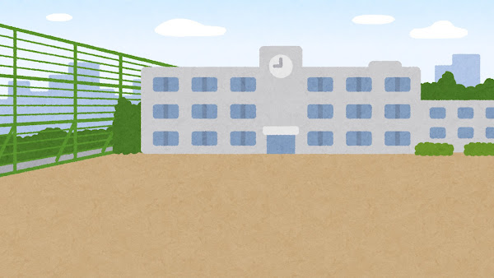
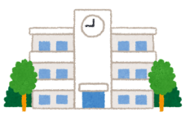



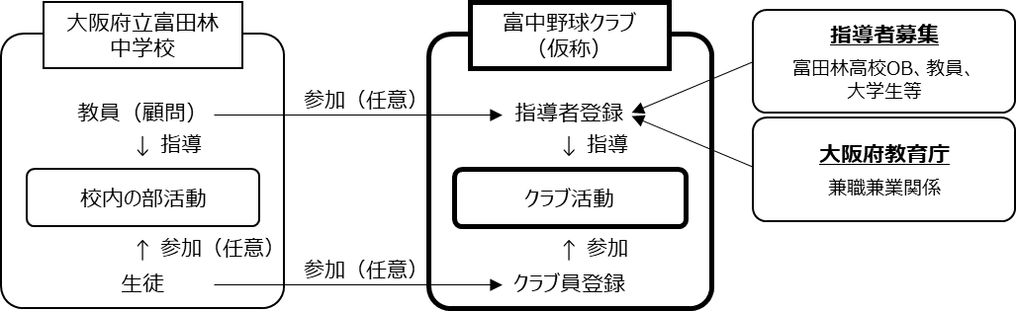
令和６年度 地域スポーツクラブ活動体制整備事業
● 内容の充実
・生徒の多様なニーズに応じた取組みとして、生徒の志向や体力等の状況に適した野球に親しむ機会の確保に取り組む
富田林中学校
富田林高等学校野球部OB会
【地域クラブ活動】富中野球クラブ（仮称）
【体験教室】潜在的な野球ニーズへの対応
【学校概要】
明治34年(1901年)に大阪府第八中学校として開校（同年6月に大阪府立富田林中学校と改称）
120年の歴史と伝統のもと、さらなる発展を 願い、平成29年４月に大阪府立として初の中高一貫校となる
府内全域から入学志願が可能（本人及び保護者の住所が府内にある者）
富中野球クラブ（仮称）の設置に向けて
潜在的ニーズへの対応＆活動機会の確保策として
【中学校設置部活動（運動部）】
男子バスケットボール、男子ソフトテニス、女子バレーボール、バトントワリング、
サッカー、女子硬式テニス、陸上競技
【背 景】
中学校・高等学校ともに設置している部活動については、共同体制にて運営・活動
野球をしたいと考えている生徒は一定数存在していると考えられるものの、中学校では設置していない状況がある
≪活動場所（使用許可）≫
≪（参考）高等学校設置部活動（運動部）≫
サッカー、硬式野球、陸上競技、硬式テニス、ソフトテニス、男子ハンドボール、
女子ハンドボール、ラグビーフットボール、水泳、男子バレーボール、女子バレーボール、
バドミントン、男子バスケットボール、女子バスケットボール、剣道、卓球
【体験教室運営】 富田林高等学校野球部OB会
地域クラブ活動として令和７年度以降の自立的な常設をめざす
中学校在籍生徒のニーズの把握をはじめ、運営団体としての適切な規模や持続的に活動することを前提とした収支構造の検証等を事前に行うために、まずは体験教室として休日に計11回開催予定
併せて、富田林中・高等学校在籍教員で休日の地域クラブ活動に従事することを希望する教員の把握・兼職兼業について検証
【体験教室開催】
５月～３月(休日)の計11回（募集：校内チラシ等にて周知）※１回あたりの活動時間は３時間まで（府方針遵守）
【運営団体検証】
生徒のニーズ、OB会（運営組織の確立）、大学生等を含めた地域クラブ活動の指導者確保方策
【収支構造検証】
≪収入≫ 参加者(生徒)数等に基づく適正な受益者負担額の算出
≪支出≫ 事務局運営・年間活動回数・活動範囲等を含めた持続可能な活動の展開に必要となる経費の算出
＜イメージ＞
※今後、内容が変更される場合があります。

Slide 16

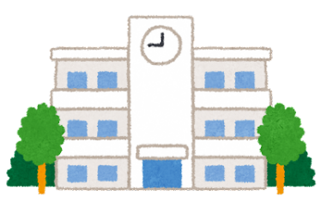

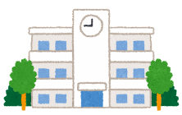










豊中市(継続)
令和６年度地域スポーツクラブ活動体制整備事業
● 地域団体との連携を強化し、休日の部活動の地域移行を進める。
● 教職員の兼業兼職や保護者負担等の課題整理及び解消を進める。
合同ラグビー部×豊中市ラグビーユニオン
十六中学校×豊中剣道クラブ
合同ラグビー部の休日活動の地域移行
剣道部の休日活動の地域移行
平日・休日
休日
平日・休日
休日
第四中学校
第十二中学校
教職員
（兼職兼業）
第十六中学校
豊中剣道クラブ
指導者
【活動概要】
●平日はラグビー部のある学校のみ単独で活動
●休日は拠点校（第十二中学校）で専門的指導のできる指導者の下、活動
【 背 景 】
●ラグビー部のある学校には専門的な指導をできる顧問がいない
●地域にラグビーユニオンという団体があり、ラグビーを指導できる人材がいる
【活動概要】
●平日は第十六中学校で単独で活動
●休日は豊中剣道クラブとして活動
【 背 景 】
●専門的な指導のできる顧問がおらず、剣道部の廃部・縮小が増加
●豊中剣道クラブは2015年に発足以来、多くの中学生を受け入れてきた。
豊中市ラグビーユニオンについて
●地域におけるラグビーの普及と振興を目的に設立された団体
●豊中ラグビースクール等の団体が加盟しており、幼年から高齢者まで多世代
のラガーマンが在籍
●令和5年度同事業から指導者派遣型体験会や市主催ラグビー体験会に
指導者を派遣しラグビー部の地域移行へ協力
豊中剣道クラブについて
●剣道を通した人間形成（中学生の健全育成）を目的に設立された団体
●剣道部の所属に関わらず市内の中学生が剣道クラブに所属
●現在は主に武道館ひびきにて活動
●令和6年度より地域クラブとして大阪中体連の大会に参加予定
※令和５年度末時点で作成したものであり、今後、内容が変更される場合があります。
15

Slide 17













池田市（新規）
令和６年度地域スポーツクラブ活動体制整備事業
● 将来の完全地域移行を見据えて、部活動の受け皿となる地域クラブを拡充する
●「協議会」を設置し、地域移行の方針を策定する
池田市の背景及び取組み方針
【背景】
●5中学校あり、運動部は56部活動が設置されているが、少子化が進んでおり、今後、現状の部活動を
維持することが困難になると予想される。
●教員の意識調査では、地域移行に対する賛意が8割、顧問に就きたくないという回答が6割。
●部活動を指導する人材の確保が困難。
●本市は比較的市域が狭いことに加え、すでに中学生を対象とした地域クラブがあった。
【取組み方針】
このまま部活動を学校で維持し続けるのは困難であるため、部活動の受け皿
となる地域クラブを育成し、生徒が地域クラブでスポーツ活動を行う方向で制
度設計を進める。
取り組み内容①地域クラブの拡充
【活動実績・概要】
・週2回（平日1回・休日1回）の夜間に活動枠を設け、スポーツクラブの運営を委託する
・場所は学校の体育館で行うが、鍵の開け閉め等の施設管理は受託者で行う
・受託者は参加者の受付や保険加入などの事務も行う
※学校の部活動は並行して行われている
【課題】
・平日の学校における部活動と地域クラブ活動の在り方の整理が必要
・受益者負担は必須⇔保護者の理解が不可欠
・屋外の活動場所の確保が難しい（特に冬季）
【活動・団体運営のポイント】
①「特色あるカリキュラムで、中学生は誰でも参加」
・本市の中学生がだれでも楽しく参加できるスポーツ活動を前提に設計
②「持続可能な地域クラブ団体の運営」
・将来的な自立自走を目的として、ヒト・モノ・カネを自主管理（6年度より一部受益者負担）
・事故防止の徹底、体罰・ハラスメント根絶の取組み
・学校教育活動ではなく、社会教育活動・生涯スポーツの一環として活動
＜令和4年度＞
●地域クラブ活動を２団体へ委託
・NPO法人OctJapan
（バスケットボール）
・バレーボール協会
＜令和5年度＞
●地域クラブ活動を５団体へ委託
令和４年度実施２団体
＋
・池田市剣道協会
・池田市卓球協会
・(一財)みどりスポーツ財団（ダンス）
学校
体育館の利用依頼
体育館の利用・管理
＜令和6年度＞
●地域クラブ活動を９団体へ委託
令和5年度実施5団体＋４団体を公募予定
利用可能日を提示
連携
市教委
スポーツ指導の委託
サービスの提供
中学生
活動報告
受託者
受益者負担
取り組み内容②地域移行方針の策定について
【活動概要】
・「協議会」を設置し本市の地域移行の方針を策定する
想定参加メンバー
教育委員会／中学校・小学校／地域クラブ／PTAなど
【協議事項（案）】
・現行の部活動の取り扱いについて、廃止も視野に入れた議論。
・地域クラブがどれだけ確保できるのか。それぞれの競技の設置クラブ数の検討。
教員が地域に出て指導する際の兼業兼職の取り扱いについて（現状は個別対応）
・受益者負担の設定について、目安の共有。
・中体連などの大会参加について検討。
・活動場所の調整方法について、特にグラウンドで実施する競技について検討。
【活動経歴】
＜令和5年度＞中学校・市教委・地域クラブで意見交換を行う連絡会を組織。
課題を話合い、地域移行に関する大まかな方針を作成
※令和５年度末時点で作成したものであり、今後、内容が変更される場合があります。
16

Slide 18














箕面市(継続)
令和６年度地域スポーツクラブ活動体制整備事業
● 運営団体・実施主体が運営管理を担うための持続可能な環境整備
● 子どもたちの活動機会の確保
箕面市（継続）
実行委員会における検討及び運営体制整備
市域内全８中学校における地域クラブ活動の実施
箕面市
運営主体（民間企業（公募））
実施主体
委託
(候補、予定)
テニス協会
バレーボール協会
剣道協会
ソフトテニス協会
卓球協会
ソフトボール協会
軟式野球協会
サッカー協会
バスケットボール協会
岩谷産業陸上部
ヨネックス(バドミントン)
大阪医科薬科大学
(ハンドボール)
大阪青山大学(ｿﾌﾄﾎﾞｰﾙ)
要望・課題
方針・方向性
【運営主体として】
指導者派遣 指導者研修 勤怠管理
スケジュール調整 学校とのやりとり
トラブル・けが対応 出欠確認 保護
者・生徒への連絡 保護者説明会
保険手配 謝金支払い
ガンバ大阪(サッカー)
サントリーサンバーズ
(ﾊﾞﾚｰﾎﾞｰﾙ)
部活動リノベクエストラボ
（野球、その他）
その他
相談 報告
課題共有
ガイドライン
認証・評価
指導者研修
トラブル・けが等
マニュアル等
子どものニーズ調査
学校
実行委員会
事務局：市(児童生徒指導室、
保健スポーツ室)、運営主体
箕面市体育連盟
令和5年度
令和6年度
1．FC箕面
説明会
アンケート
市域内全８中学校で
実証事業を展開
引き続き市域内全８中学校で
実証事業を展開
【検討事項】
○地域クラブ活動ガイドライン策定
○指導者登録システムの構築
○統括管理団体、実施主体の検証
（認証・評価制度）
○参加費用負担の支援等
（クラウドファンディング など）
岩谷産業
ガンバ大阪
休日に実施している全競技を体育連盟・民間企業と数回ずつ実施
大会引率を含めた休日の地域クラブ活動を体育連盟・
民間企業と実施（予定）、多くの競技で休日の全活動の地域移行に向けて検証
サントリーサンバーズ
PTA
スポーツ推進委員協議会
保護者
【事務局の役割】
児童生徒指導室 ⇒地域クラブ活動
保健スポーツ室 ⇒地域団体との調整
スポーツイベントの開催
参加申込
アンケート協力
※令和５年度末時点で作成したものであり、今後、内容が変更される場合があります。

Slide 19






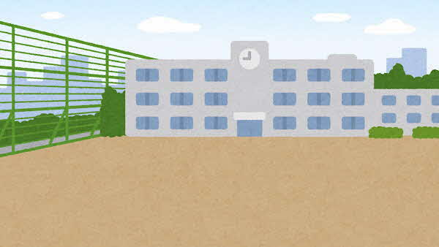





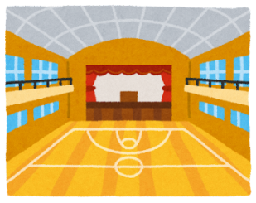









守口市(継続)
令和６年度地域スポーツクラブ活動体制整備事業
● 地域人材を確保・マッチングする仕組みの構築
● 生徒・教師にとって望ましい持続可能な運営団体の確保
八雲・第一 × リトルＦＣ
さつき学園・第一・錦・樟風 × 守口市スポーツ協会
コスモスポーツクラブ
サッカー部における休日の地域移行(継続)
ソフトテニス・バスケットボール部(継続＆拡充＠コスモ)と
卓球部(拡充＠市スポーツ協会)における休日の地域移行
第一中
さつき学園
(義務教育学校)
≪休日の練習拠点≫
第一中
錦中
樟風中
八雲中
休日の部活動
≪休日の練習拠点≫
休日の部活動
【活動概要】
●両校とも平日は学校部活動を継続
●休日を地域スポーツ活動としてリトルFCへ移行
・活動は八雲中グラウンドにて合同実施
【背 景】
●両校ともサッカー指導可能教員の確保難
●両校とも教員の時間外勤務の多くが週末の部活動
●八雲中は、近年生徒数の減少が顕著で、部活動の
数や種目を縮小しているところであった
休日の部活動の運営組織
【活動概要】
●全校で平日は学校部活動を継続
●休日を地域スポーツ活動としてスポーツ協会やコスモへ移行
・活動はさつき学園体育館等にて合同実施
リトルFC
創部：1987年
スポーツ少年団
休日の部活動の運営組織
●休日の指導(運営・計画等)を担う
●今後は平日の外部指導者としての
指導者派遣や、教員の兼職兼業
先として検討中
●学校施設の利用を地域部活動の
運営費に還元する取組みを検討
守口市スポーツ協会
休日の部活動の運営組織
【背 景】
●全校で複数部活動において
指導可能教員の確保難
●全校で教員の時間外勤務の
多くが週末の部活動
●さつき学園は、部活動指導を
理由に後期課程の校内人事
がしづらい状況がある
コスモスポーツクラブ
設立：2000年
特定非営利活動法人
設立：1972年
幼児活動研究会株式会社
●約4千名の会員、
21競技団体で構成
●本事業の拡充にあたり、
参加団体の協力等を打診中
●指導者は所属社員
●休日の指導(運営・計画等)を担う
●学校施設の利用を地域部活動の運営
費に還元する取組みを検討
リトルFCについて
●守口市で活動する幼児・小学生を対象としたサッカーチーム
・市内幼稚園・保育園へのサッカー巡回指導も実施
●指導者はJFA公認ライセンス等を保有
特定非営利活動法人 守口市スポーツ協会の参加団体(競技名)について
●軟式野球、ソフトボール、バドミントン、バレーボール、サッカー、テニス、ソフトテニス、卓球、インディアカ、
グラウンドゴルフ、太極拳、クレー射撃、剣道、トランポリン、相撲、柔道、少林寺、フルコンタクト空手、
バスケットボール、セーフティー空手道、ウォータースポーツ
守口市地域運動部活動推進事業における
部活動検討委員会
●地域部活動の円滑な運営に向けた体制整備
●学校－運営団体間の連携調整
●地域部活動の方針等の策定 など
幼児活動研究会株式会社コスモスポーツクラブについて
●全国の幼稚園・保育園と、そこに通う児童を対象とする仕事を基幹事業とする会社
●保育時間内の体育指導のほか、サッカー、新体操などの課外指導も行っている
●指導者は当該種目の経験者(中には国体出場経験者あり)
市部活動検討委員会
設置：2022年～
※令和５年度末時点で作成したものであり、今後、内容が変更される場合があります。

Slide 20

枚方市(新規)
令和６年度地域スポーツクラブ活動体制整備事業
● 生徒・教師にとって望ましい持続可能な運営団体の確保
● 生徒にとって望ましい学校外での体験機会の確保
ひらかたモデル策定に向けた試行実施
めざす姿
統括団体
● 少子化の中でも、将来にわたり、枚方市の子どもたちが
スポーツ・文化芸術に継続して親しむことができる機会を
確保
● 地域の持続可能で多様なスポーツ・文化芸術等に親しむ
環境を一体的に整備し、子どもたちの多様な体験機会を
確保
指導者の確保
（研修含む）
事務局
参加者登録
研修内容：
指導について・支援教育について・ハラスメントについて
事業を通して解決すべき課題
調査事業
・報酬と指導者数の関連について
・会費の徴収方法について 等
（１）指導者の質の保障・量の確保方策
（教員の兼職兼業含む）
（２）スポーツ施設の確保方策
（３）会費の在り方
（４）保険の在り方
（５）保護者・地域への周知方法について
（６）部活動に係る備品について
（７）新たな課題検証
９月から実施予定
７月から実施予定
① 統括団体によるクラブ運営型
② 自由体験型 地域部活動
(レア型）
学校コーディネーター配置（管理責任）
休日 週１回３時間
休日 週１日３時間
枚方市中学校部活動の在り方懇話会
ソフトボール
クラブ
統括指導者
補助指導者
（２名体制）
女子バスケットボールクラブ
統括指導者
補助指導者
（２名体制）
女子ソフト
テニスクラブ
統括指導者
補助指導者
（２名体制）
ダンスクラブ
統括指導者・補助指導者
（２名体制）
中学校部活動又は地域におけるスポーツ若しくは文化芸術活動の関係者の意見を聴取する。
年５回開催
拠点校：招提北中学校
会場：教育文化センター
6月
8月
10月
12月
2月
※今後、内容が変更される場合があります。

Slide 21









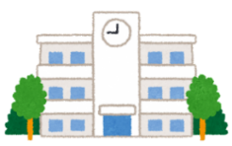
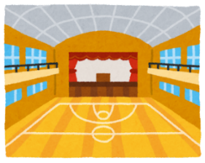




大東市(継続)
令和６年度地域スポーツクラブ活動体制整備事業
● 持続的かつ安定的な運営事務局体制の構築
● 生徒一人ひとりの多様なニーズに応じた活動機会の提供
「大東市部活動地域移行運営事務局」の開設
三クラブ三様な取組みー剣道・水泳・バスケットボール
事務局機能の充実と安定化(拡充)
剣道部(継続)と水泳部(拡充)における休日の地域移行
バスケットボールスクール(拡充)の新設
水泳部
≪休日の活動場所≫
谷川中／ウェルネススクエア東大阪
大東市立中学校
８校
担当指導主事
総括コーディネーター
巡回スタッフ
ICTスタッフ
バスケットボールスクール
休日の部活動
令和５年度～
令和６年度～
≪休日の活動場所≫
府立野崎高校
剣道部（大東剣東・大東剣西）
【活動概要】
●担当指導主事と総括コーディネーターは運営事務局の総括、市立中学校（校長会）
との連絡・調整、「部活動地域移行に係る意見交換会」（協議会）の開催等、今後の
方向性を含めたシステムの構築やスキームの策定を担当
●巡回スタッフとICTスタッフ（新規）は活動現場における情報収集（生徒・保護者・指
導者）、連絡アプリの運用、広報活動等、現在の活動の円滑な運営に係る業務を担当
【背 景】
●移行競技種目数の増加に伴う事務業務量の増大
●今後の地域移行に関する丁寧なヒアリング・意見調整にかかる時間と労力の増加
●生徒・保護者へのきめ細やかサポート体制の充実
≪休日の活動場所≫
深野中・府立緑風冠高校（剣東）／南郷中・南郷小（剣西）
【活動概要】
●全校で平日は学校部活動を継続
●令和５年度より剣道部の休日部活動を地域へ移行、東西４校ずつ２チームを編成
●令和６年度より水泳部の休日部活動を地域へ移行、学校施設や近隣の水泳施設を
利活用した活動を実施
●令和６年度よりバスケットボールスクールを新設、市内府立高校を活動場所とし、市内
にある大学から指導者を派遣
【背 景】
●子どもたちの多様なニーズに応えた部活動の在り方の模索の必要性
●専門的に指導できる顧問教員の不足、教員の負担軽減（剣道部・水泳部）
●中体連主催大会参加のみを希望する生徒の受け皿の確保（水泳部）
●学校に当該部活動がない生徒に対する受け皿、部活動を通じた地域の活性化
（バスケットボールスクール）
「大東市部活動地域移行運営事務局」の主な業務について
●担当指導主事：運営事務局の総括、実証事業に係る業務、学校関係者や利害関係
者との調整 等
●総括コーディネーター：指導者の任用・研修、各種会議の企画・運営、学校関係者や利
害関係者との調整 等
●巡回スタッフ：休日の地域部活動の視察、生徒・保護者・指導者からのヒアリング 等
●ICTスタッフ：連絡アプリの運用、広報活動 等
「三クラブ三様」－その１
大会出場を目的とする
地域クラブ活動
（剣道部の移行）
「三クラブ三様」－その２
大会出場とレクリエーションを兼備した地域クラブ活動
（水泳部の移行）
「三クラブ三様」－その３
レクリエーションや個人のスキルアップ活動
(バスケットボールスクール)
※令和５年度末時点で作成したものであり、今後、内容が変更される場合があります。

Slide 22









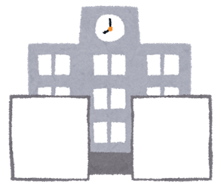








門真市(新規)
令和６年度地域スポーツクラブ活動体制整備事業
● 地域の実情に応じた多様な地域クラブ活動のモデルの構築
● 指導者の質の保障、適切な指導の実施、指導者の質の確保に関する方策の検証
第四中学校×門真市の地域活動団体
運動部活動における休日の地域移行（モデル校区を設定し休日の地域移行を段階的に推進）
（モデル校）
休日の部活動を
地域スポーツクラブ活動に段階的移行
実証事業対象部
軟式野球・バドミントン・卓球
サッカー・ソフトテニス
バスケットボール
【活動概要】
●平日は学校部活動を継続
●休日を地域スポーツ活動として段階的に
移行
・基本的に会場はモデル校となる第四中
学校を使用
関係協力団体
門真市軟式野球連盟
門真市に在住在職している社会人を中心として、軟式野球を通じて地域社会やメンバーの親睦とアマチュアスポーツの健全、発展を図ることをも苦役に活動している。
バドミントン教室
「Y・Bears」
初級者から中級者の大人対象のバドミントン教室であり、実業団や全国大会などで活躍した経験豊富なコーチが指導を行っている。
門真はすねクラブ
門真市初の「総合型地域スポーツクラブ」として設立され、子どもから高齢者に対して、誰もが、いつでも、どこでも、いつまでも気軽にスポーツ活動に参加できる環境をめざし、健康でで活力ある地域づくりに寄与することを目的とする。
【背 景】
●教員の時間外勤務の多くが週末の部活動
●どの中学校でも生徒数・教員数の減少が
大きく、部活動の維持が困難
●専門的な指導が行える部活動顧問も少な
く、大会等での審判などが精神的負担と
なっている。
クラブチーム
「クローバー歯科」
日本卓球リーグ実業団連盟に所属するクラブチーム。
令和4年度には全日本実業団卓球選手権を制覇するなど、積極的に活動している。
「子どものバスケ教室
コドバス」
バスケットボール大好き芸人田村裕さんプロデュースのバスケットボールスクール。バスケットボールを通してのスポーツの楽しさ、努力の大切さ、礼儀礼節など、様々なことも教えてくれる団体。
その他 連携が必要な
活動団体
※令和５年度末時点で作成したものであり、今後、内容が変更される場合があります。

Slide 23




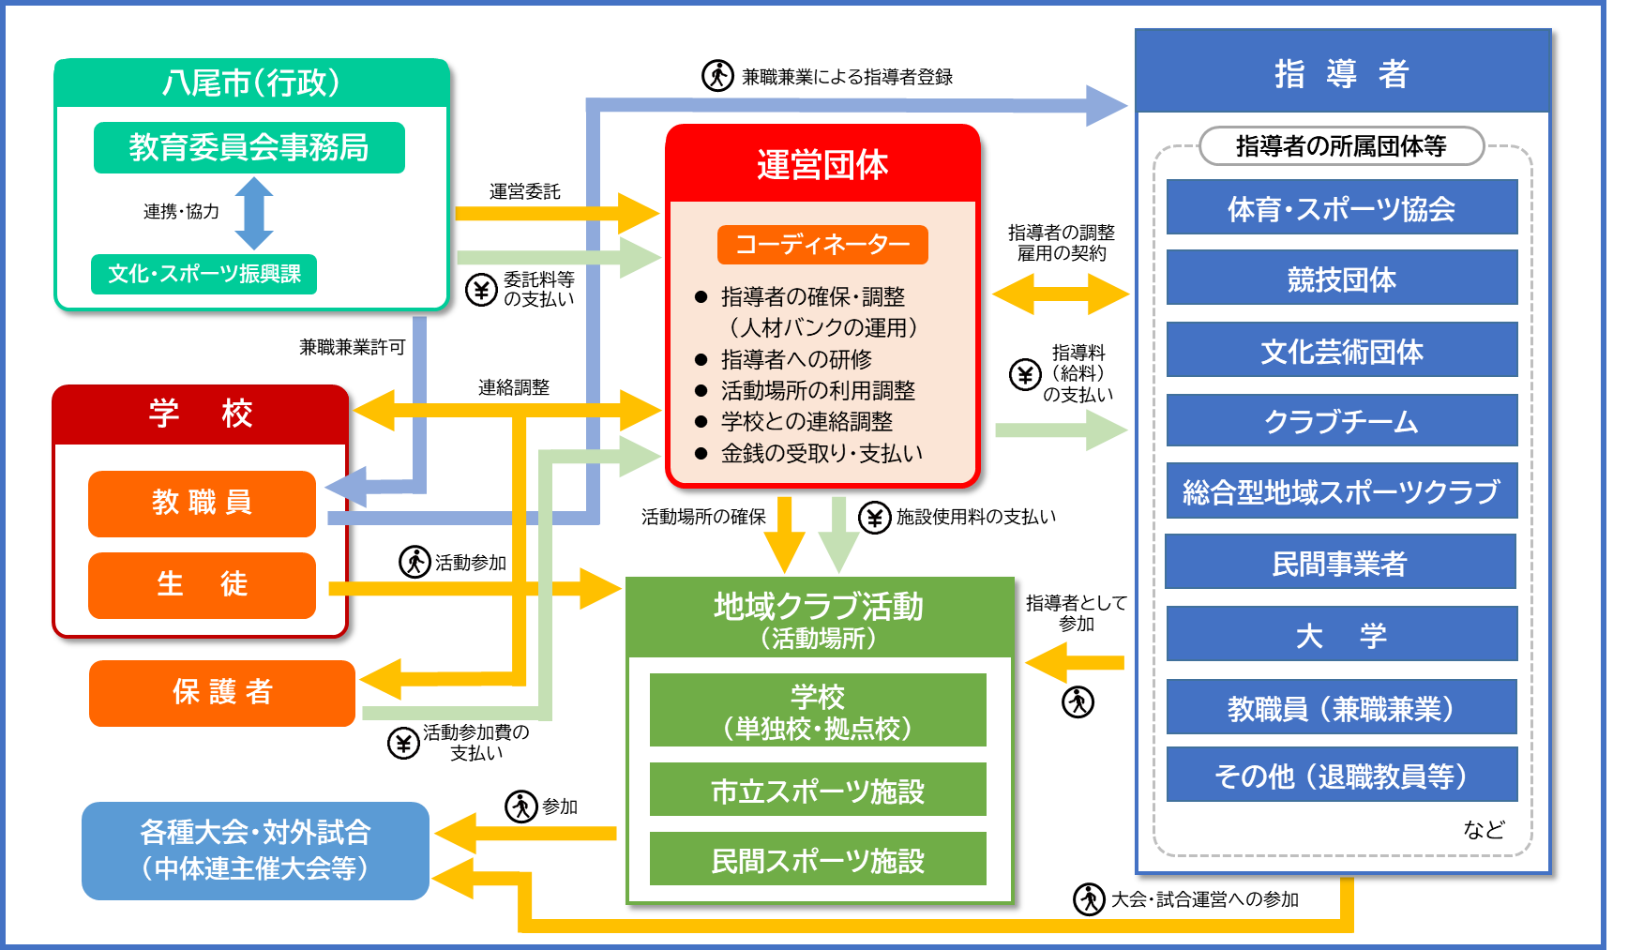

八尾市(新規)
令和６年度地域スポーツクラブ活動体制整備事業
これまで培ってきた学校部活動の意義を継承しながら、
“子どもを主人公にした新たな活動のカタチ”を検証
◆合同チームをベースとした休日の地域移行の検証
◆運営団体の整備に向けた検討及び多様な人材を受け入れるための
仕組みづくりの検討
運営団体
（民間事業者）
【関係校】
【実施校】
サッカー１クラブ
将来的な運営団体の設置と自走化に向けた持続可能な運営体制の検討
地域の人材の活用や大学等とも連携を図りつつ、個々の活動の状況に応じて適切な指導者を安定的に配置できるよう、多様な人材を受け入れるための仕組みづくりの検討
派遣
軟式野球１クラブ
将来的な運営体制のイメージ（案）
休日のみ
実施校に集まり
合同で活動
指導者
（兼職兼業の教職員を含む。）
【活動概要】
●１つの学校に集まり合同で活動しているサッカーと軟式野球で、１クラブずつ実施
●平日は、学校部活動を継続し、休日は、指導者２名を配置のうえ、学校管理外
の地域クラブ活動として実施
●実証事業を実施する学校において、休日の指導も希望する教職員は、兼職兼業
の許可を得たうえで、運営団体となる民間事業者の管理下で、報酬を受けて指
導に従事
【背 景】
●少子化による影響として、既に、運動部において単独校ではチームが組めない
状況が生じている。
●生徒のニーズとの乖離として、生徒が望む種目をすべて設置できてはいない。
●教職員の負担と指導者の不足として、指導に関わることを負担と感じている教職
員が８割程度存在することや指導者数が不足している。
●活動日の課題検証（休日における環境整備に向けてモデル事業を実施し、平日実施の課題も抽出・検討）
●教職員（顧問）と指導者との連携や指導の役割分担の検証
●教職員の兼職兼業の運用についての検証 ●運営団体の整備に向けた検討
●多様な人材を受け入れるための仕組みづくりの検討 ●事業費についての検討（事業費の試算、受益者負担をはじめとした財源確保策の検討）など
※令和５年度末時点で作成したものであり、今後、内容が変更される場合があります。

Slide 24

泉大津市(新規)
令和６年度地域スポーツクラブ活動体制整備事業
● 学校部活動にはない地域クラブ活動の実施
● 地域クラブ活動の自立・持続的運営方策の検証
（地域における現状・課題）
運動部活動の顧問について、なり手不足や技術指導できる人材不足及び多忙化の問題
部活動未加入者など、運動機会の少ない生徒を対象にした運動機会の増加を図る必要性
既存部活動の合同部活動実施に向けて、市内中学校の現状や大会出場資格などにあわせた仕組みを構築する必要
地域スポーツとして活動した場合の財政基盤、活動場所等を構築する必要性
（取組概要）
実 施 校 ：東陽中学校、誠風中学校、小津中学校
活動場所：旭小学校体育館、泉大津市立総合体育館、ほか
指 導 者 ：総合型地域スポーツクラブ（OZUスポ）指導者、派遣講師
移動手段：徒歩、自転車
活動種目：ダンス、バドミントン
部 費：月1、000円
保 険：年800円
（実証事業において取り扱う観点）
地域のスポーツクラブが持続的に活動することを前提とした仕組みづくりとして、受益者負担や行政による公的支援等を行うことによって推進させる仕組みづくりの構築検討や取組等の状況を把握するとともに、必要な指導助言を行う。
将来的な枠組みや支援方策の検討等を視野に入れて、地域クラブ活動の運営や指導者配置等に必要なコストを検証するとともに、こうしたコストをどのように賄っていくかについて受益者負担等と公的資金との適切なバランスも含めて収支構造を検証していく。
（運営体制図）
・講師派遣
・部活運営
泉大津市
運営委託
ダンスクラブ
活動費徴収
（部費）
東陽中学校、誠風中学校、小津中学校生徒
実績報告
総合型地域スポーツクラブ
（OZUスポ）
事業費支払い
バドミントンクラブ
東陽中学校、誠風中学校、小津中学校生徒
※令和５年度末時点で作成したものであり、今後、内容が変更される場合があります。
23

Slide 25

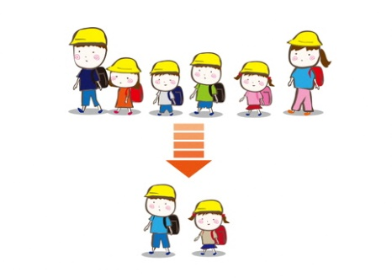


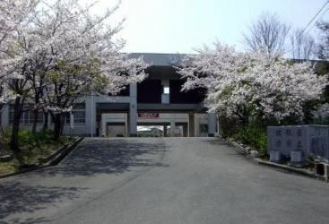


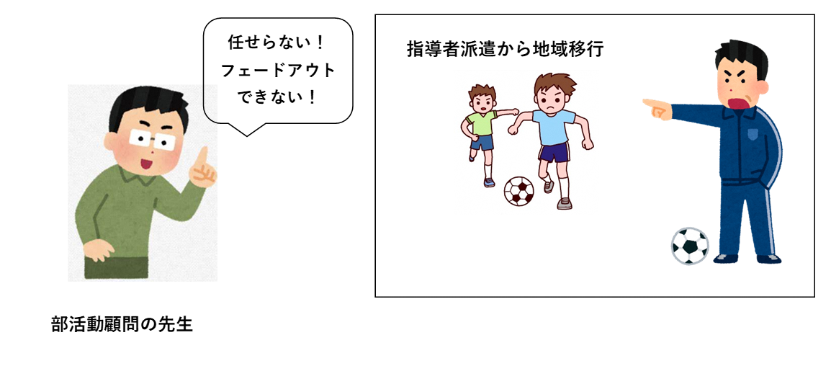


岸和田市(継続)
令和６年度地域スポーツクラブ活動体制整備事業
●指導者の質の保障、適切な指導の実施、指導者の質の確保に関する方策の検証
●地域クラブ活動を支える人材育成や仕組みの構築
課題 ①
課題 ②
令和6年度取組概要
芸能部(ダンス)における休日の地域移行（拡充）
人口減少に伴い、中学校の生徒数・
部活動数も減少し、１中学校単位での
試合出場が困難。
地域クラブ活動実施にあたり、
地域に配置する指導者が不足。
桜台中学校
H14年設立
H15.3.12NPO法人格取得
理事長 河内 賢一
S54.9.26創立
令和５年度実証事業の課題
地域クラブ活動関係者間の情報共有を図る
前年度の実証事業において、指導者派遣から地域クラブ活動への移行を
試みたが、顧問の先生から、トラブル対応等に不安があり、学校からの
切り離しがうまくできなかった。
任せられない！
フェードアウト
できない！
情報共有を密に
・指導方針の打合せ
・平日と休日のバトンタッチ
・トラブルの未然防止
・トラブル対応の伝授 etc
部活動顧問の
先生
指導者
FC岸和田
※令和５年度末時点で作成したものであり、今後、内容が変更される場合があります。

